Slide 1



Vui
Học
online
GV: DƯƠNG THỊ HOA
4
A
5

Slide 2
BUỔI HỌC HÔM NAY GỒM
Tập làm văn
Toán
Giải lao
Luyện từ và câu
Đạo đức
Kĩ thuật

Slide 3

Thứ sáu ngày 1 tháng 10 năm 2021
Tập làm văn
Luyện tập xây dựng cốt truyện

Slide 4
KIỂM TRA BÀI CŨ
Cốt truyện là gì?
Cốt truyện thường có những phần nào ?

Slide 5


TẬP LÀM VĂN
LUYỆN TẬP
XÂY DỰNG CỐT TRUYỆN

Slide 6
* Đề bài
Hãy tưởng tượng và kể lại vắn tắt một câu chuyện có ba nhân vật: bà mẹ ốm, người con của bà bằng tuổi em và một bà tiên.
Muốn xây dựng được cốt truyện cần chú ý đến điều gì ?
Muốn xây dựng được cốt truyện cần hình dung điều gì sẽ xảy ra, diễn biến của câu chuyện.

Slide 7
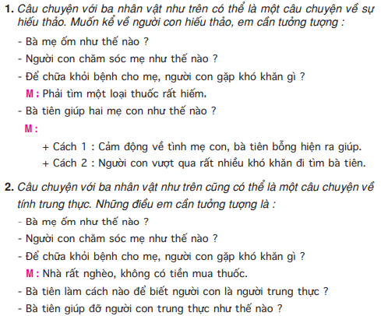
Gợi ý :

Slide 8
* Lựa chọn chủ đề câu chuyện
1
2
Người con hiếu thảo
Người con trung thực

Slide 9


1
Người con hiếu thảo
2. Người con chăm sóc mẹ như thế nào ?
1. Người mẹ ốm như thế nào?
Em cần tưởng tượng và trả lời câu hỏi :
1. Người mẹ ốm như thế nào?
2. Người con chăm sóc mẹ như thế nào ?
3. Để chữa khỏi bệnh cho mẹ người con gặp những khó khăn gì?
4. Người con đã quyết vượt qua khó khăn như thế nào ?
5. Bà tiên giúp hai mẹ con như thế nào ?
3. Để chữa khỏi bệnh cho mẹ người con gặp những khó khăn gì ?
-Người con thương mẹ chăm sóc mẹ tận tuỵ ngày đêm.
4. Người con đã quyết vượt qua khó khăn như thế nào ?
5. Bà tiên giúp hai mẹ con như thế nào ?
- Người mẹ ốm rất nặng.
- Người con phải vào tận rừng sâu tìm một loại thuốc quý.
- Bà tiên cảm động trước tấm lòng hiếu thảo của người con và hiện ra giúp .
- Người con dỗ mẹ ăn từng thìa cháo.
- Ốm bệt giường.
– Người con gửi mẹ cho hàng xóm rồi lặn lội vào rừng. Trong rừng người con gặp nhiều thú dữ nhưng chúng đều thương tình không ăn thịt.
- Người con phải tìm một bà tiên già sống trên ngọn núi cao.
- Người con đi xin thuốc lá về cho mẹ uống.
- Ốm khó mà qua khỏi.
- Người con trèo đèo lội suối tìm loại thuốc quý.
- Người con ngồi quạt mát cho mẹ cả đêm.
- Bà tiên hiền lành mở cửa đón người con, cho thuốc quý rồi phẩy tay trong nháy mắt người con đã về đến nhà.
- Người con chấp nhận bị gai cào, chân bị đá đâm chảy máu, bụng đói nhưng vẫn không lùi bước.

Slide 10
1
Cốt truyện kể về người con hiếu thảo
Người mẹ ốm rất nặng,...
Người con thương mẹ chăm sóc mẹ tận tuỵ ngày đêm...
Người con phải vào tận rừng sâu tìm một loại thuốc quý...
Trong rừng người con gặp nhiều thú dữ nhưng chúng đều thương tình không ăn thịt. Người con chấp nhận bị gai cào, chân bị đá đâm chảy máu, bụng đói nhưng vẫn không lùi bước...
5. Bà tiên cảm động trước tấm lòng hiếu thảo của người con và hiện ra giúp đỡ.

Slide 11
2
Người con trung thực
Em cần tưởng tượng, trả lời các câu hỏi :
1. Người mẹ ốm như thếnào?
2. Người con chăm sóc mẹ như thế nào ? 3. Để chữa khỏi bệnh cho mẹ người con gặp những khó khăn gì ?
4. Bà tiên dùng cách nào để thử thách lòng trung thực của người con ?
5. Cậu bé làm gì ?
4. Bà tiên dùng cách nào để thử thách lòng trung thực của người con?
3. Để chữa khỏi bệnh cho mẹ người con gặp những khó khăn gì ?
5. Cậu bé làm gì ?
- Người con thấy phía trước một bà cụ già khổ sở, đoán đó là tiền của bà cụ cũng dùng để sống và chữa bệnh. Nếu cụ bị đói cũng ốm như mẹ mình . Người con chạy theo và trả tiền cho bà.
- Nhà rất nghèo không có tiền mua thuốc.
- Bà tiên biến thành bà cụ già làm rơi túi tiền.
- Nhà cậu chẳng có thứ gì đáng giá cả mà bà con hàng xóm cũng không thể giúp gì cho cậu cả.\ …
- Bà tiên biến thành người đưa người con đi tìm loại thuốc quý nhưng lại đưa đến một cái hang đầy tiền vàng và xui người con lấy trộm tiền để sau này có cuộc sống sung sướng. \ …
- Người con không lấy tiền mà chỉ xin cụ chỉ cho mình đến chỗ có loại thuốc quý.\ …

Slide 12
2
Cốt truyện kể về người con trung thực
Người mẹ ốm rất nặng...
Người con thương mẹ chăm sóc mẹ tận tuỵ ngày đêm,...
Nhà rất nghèo không có tiền mua thuốc...
Bà tiên biến thành bà cụ già làm rơi túi tiền...
Người con thấy phía trước một bà cụ già khổ sở, đoán đó là tiền của bà cụ cũng dùng để sống và chữa bệnh. Nếu cụ bị đói cũng ốm như mẹ mình. Người con chạy theo và trả tiền cho bà. Người con không lấy tiền mà chỉ xin cụ chỉ cho mình đến chỗ có loại thuốc quý...

Slide 13
KỂ CHUYỆN
* Kể lại câu chuyện bằng lời của em theo cốt truyện trên.

Slide 14
củng cố
Chọn ý trả lời đúng nhất cho câu sau :
Cốt truyện là :
A . Là một sự việc.
B . Là một câu chuyện đầy đủ chi tiết.
C. Là một chuỗi sự việc làm nòng cốt
cho diễn biến của truyện.

Slide 15
Giải
lao

Slide 16
Thứ sáu ngày 1 tháng 10 năm 2021
Tập làm văn
Luyện tập xây dựng cốt truyện
Luyện từ và câu
Luyện tập về từ ghép và từ láy

Slide 17

LUYỆN TỪ VÀ CÂU

Slide 18

KIỂM TRA BÀI CŨ:
Xếp các từ phức sau vào nhóm từ ghép và từ láy:
ruộng vườn
đầm ấm
trắng trẻo
thoang thoảng
vui vẻ
TỪ GHÉP
TỪ LÁY

Slide 19

Luyện từ và câu
LUYỆN TẬP VỀ TỪ GHÉP VÀ TỪ LÁY

Slide 20

1. So sánh hai từ ghép sau đây:
Bánh trái
Bánh rán
a) Từ ghép nào có nghĩa tổng hợp (bao quát chung)?
b) Từ ghép nào có nghĩa phân loại (chỉ một loại nhỏ thuộc phạm vi nghĩa của tiếng thứ nhất)?

Slide 21

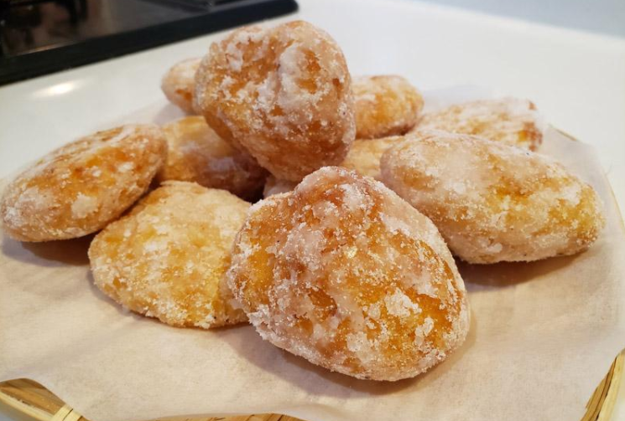
1. So sánh hai từ ghép sau đây:
Bánh trái
Bánh rán
Chỉ chung các loại bánh
Chỉ loại bánh nặn bằng bột gạo nếp, thường có nhân, rán chín giòn.
Từ ghép có nghĩa tổng hợp (bao quát chung)
Từ ghép có nghĩa phân loại (chỉ một loại nhỏ thuộc phạm vi nghĩa của tiếng thứ nhất)

Slide 22


2. Viết các từ ghép (được in đậm) trong những câu dưới đây vào ô thích hợp trong bảng phân loại từ ghép:
a) Từ ngoài vọng vào tiếng chuông xe điện lẫn tiếng chuông xe đạp lanh canh không ngớt, tiếng còi tàu hoả thét lên, tiếng bánh xe đập trên đường ray và tiếng máy bay gầm rít trên bầu trời.
Theo Tô Ngọc Hiến
b) Dưới ô cửa máy bay hiện ra ruộng đồng, làng xóm, núi non. Những gò đống, bãi bờ với những mảng màu xanh, nâu, vàng, trắng và nhiều hình dạng khác nhau gợi những bức tranh giàu màu sắc.
Theo Trần Lê Văn

Slide 23

2. Viết các từ ghép (được in đậm) trong những câu dưới đây vào ô thích hợp trong bảng phân loại từ ghép:
a) Từ ngoài vọng vào tiếng chuông xe điện lẫn tiếng chuông xe đạp lanh canh không ngớt, tiếng còi tàu hoả thét lên, tiếng bánh xe đập trên đường ray và tiếng máy bay gầm rít trên bầu trời.
Theo Tô Ngọc Hiến
b) Dưới ô cửa máy bay hiện ra ruộng đồng, làng xóm, núi non. Những gò đống, bãi bờ với những mảng màu xanh, nâu, vàng, trắng và nhiều hình dạng khác nhau gợi những bức tranh giàu màu sắc.
Theo Trần Lê Văn
TỪ GHÉP CÓ NGHĨA TỔNG HỢP
TỪ GHÉP CÓ NGHĨA PHÂN LOẠI
ruộng đồng, làng xóm, núi non, gò đống, bãi bờ, hình dạng, màu sắc
xe điện, xe đạp, tàu hoả,
đường ray, máy bay

Slide 24

TỪ GHÉP
Từ ghép có
nghĩa tổng hợp
VD: - nhà cửa
- đất nước
- bạn bè,…
Từ ghép có
nghĩa phân loại
VD: - xe đạp,
- bạn đường,
- học gạo,…

Slide 25
3. Xếp từ láy trong đoạn văn sau vào nhóm thích hợp:
Cây nhút nhát
Gió rào rào nổi lên. Có một tiếng động gì lạ lắm. Những chiếc lá khô lạt xạt lướt trên cỏ. Cây xấu hổ co rúm mình lại. Nó bỗng thấy xung quanh lao xao. He hé mắt nhìn: không có gì lạ cả. Lúc bấy giờ nó mới mở bừng những con mắt lá và quả nhiên không có gì lạ thật.
Từ láy có hai tiếng giống nhau ở âm đầu.
Từ láy có hai tiếng giống nhau ở vần.
Từ láy có hai tiếng giống nhau ở cả âm đầu và vần.

Slide 26
3. Xếp từ láy trong đoạn văn sau vào nhóm thích hợp:
nhút nhát
Cây nhút nhát
Gió rào rào nổi lên. Có một tiếng động gì lạ lắm. Những chiếc lá khô lạt xạt lướt trên cỏ. Cây xấu hổ co rúm mình lại. Nó bỗng thấy xung quanh lao xao. He hé mắt nhìn: không có gì lạ cả. Lúc bấy giờ nó mới mở bừng những con mắt lá và quả nhiên không có gì lạ thật.
Theo Trần Hoài Dương
rào rào
lạt xạt
lao xao
He hé
a) Từ láy có hai tiếng giống nhau ở âm đầu.
c) Từ láy có hai tiếng giống nhau ở cả âm đầu và vần.
b) Từ láy có hai tiếng giống nhau ở vần.

Slide 27
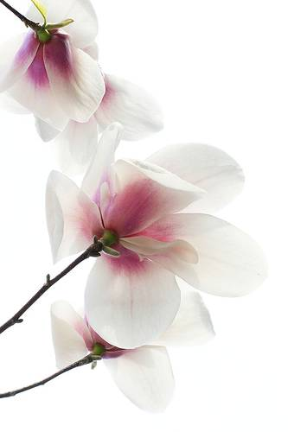
TỪ LÁY
Từ láy có hai
tiếng giống
nhau ở âm đầu
(LÁY ÂM)
VD: - lung linh
xù xì
- nhỏ nhắn
Từ láy có hai
tiếng giống
nhau ở vần
( LÁY VẦN)
VD:- lác đác
- bối rối
- líu ríu
Từ láy có hai
tiếng giống nhau ở cả âm và vần
( LÁY CẢ ÂM VÀ VẦN)
VD: - nho nhỏ
- nhè nhẹ
- se sẽ

Slide 28

CỦNG CỐ :
Từ ghép và từ láy gọi chung là gì?
Có mấy loại từ ghép?
Học lại phần Ghi nhớ

Slide 29
Luyện từ và câu
Luyện tập về từ ghép và từ láy
Đạo đức
Vượt khó trong học tập ( t2)

Slide 30

ĐẠO ĐỨC
VƯỢT KHÓ TRONG HỌC TẬP
( Tiết 2)

Slide 31
Hoạt động 2
Bạn sẽ làm gì?

Slide 32
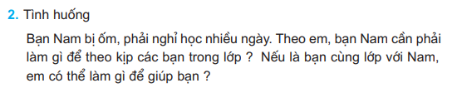
Theo em, để theo kịp các bạn trong lớp Nam cần phải:
Mượn vở bạn để chép các bài đã học.
Nhờ thầy, cô giảng lại các bài đã học.
Nhờ bạn bè giảng lại các bài đã học.
b. Nếu là bạn cùng lớp với Nam, em có thể giúp bạn:
Em cho bạn mượn vở để bạn chép các bài đã học.
Em giảng cho bạn những bài mà bạn chưa hiểu.

Slide 33
Hoạt động 3:
Liên hệ bản thân

Slide 34
Hãy nêu một số khó khăn mà em có thể gặp phải trong học tập và những biện pháp để khắc phục những khó khăn đó theo mẫu dưới đây:
Hãy tự liên hệ và trao đổi cùng bạn về việc em đã vượt khó trong học tập.
Sách giáo khoa trang 7
Những khó khăn có thể gặp phải | Những biện pháp khắc phục

Slide 35
Hãy nêu một số khó khăn mà em có thể gặp phải trong học tập và những biện pháp để khắc phục những khó khăn đó theo mẫu dưới đây:
Những khó khăn có thể gặp phải | Những biện pháp khắc phục
- Mải chơi | - Sắp xếp thời gian biểu hợp lí
- Phim hay | - Học bài trước,....
- Lười biếng | - Chăm chỉ, tự giác học tập,...
...... | ......
...... | ......

Slide 36


Ghi nhớ
Trong cuộc sống, mỗi người đều có những khó khăn riêng. Để học tập tốt, chúng ta vẫn cố gắng, kiên trì vượt qua những khó khăn.
Tìm một số câu chuyện về tấm gương vượt
khó trong học tập.

Slide 37
Đạo đức
Vượt khó trong học tập ( t2)
Kĩ thuật
Khâu thường

Slide 38
BÀI 3 : KHÂU THƯỜNG
MÔN : KĨ THUẬT ( LỚP 4 )

Slide 39
Hoạt động 1: QUAN SÁT VÀ NHẬN XÉT
a) Mặt phải đường khâu
b) Mặt trái đường khâu
Khâu thường là cách khâu để tạo thành các mũi khâu cách đều nhau ở hai mặt vải
+ Đường khâu ở mặt trái và mặt phải giống
nhau.
+ Các mũi khâu cách đều nhau và dài bằng
nhau ở hai mặt trái và mặt phải của vải.
Hình dạng mũi khâu ở hai mặt đường khâu giống hay khác?
Thế nào là khâu thường?
Độ dài các mũi khâu ở hai mặt đường khâu như thế nào?
Khoảng cách giữa các mũi khâu ở hai mặt đường khâu như thế nào?
Độ dài các mũi khâu ở hai mặt bằng nhau
Hình dạng mũi khâu ở hai mặt khâu giống nhau.
Khoảng cách giữa các mũi khâu ở hai mặt bằng nhau.

Slide 40
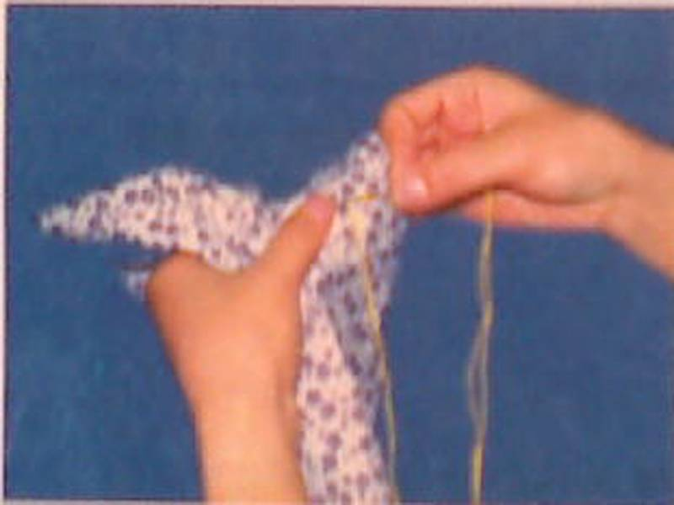
Hoạt động 2: TÌM HIỂU KĨ THUẬT KHÂU THƯỜNG
- Một số điểm lưu ý khi cầm vải, cầm kim :
+ Lòng bàn tay cầm vải hướng lên trên, ngón tay trỏ nằm cách chỗ lên kim khoảng 1cm. Ngón cái đè xuống đầu ngón trỏ đúng vào đường vạch dấu để giữ chặt vải.
+ Tay cầm kim cầm vừa phải, không cầm quá chặt hay quá lỏng sẽ khó khâu.
+ Khi khâu tránh để kim đâm vào tay.

Slide 41
Đâm mũi kim từ phía dưới xiên lên trên mặt vải.
Nêu cách lên kim?
Nêu cách xuống kim?
Đâm mũi kim từ trên xiên xuống dưới mặt vải.

Slide 42

THỰC HÀNH
10 9 8 7 6 5 4 3 2 1
10 9 8 7 6 5 4 3 2 1
a) Vạch dấu đường khâu
b) Bắt đầu khâu
Bước 1: Vạch dấu đường khâu.
Bước 2: Khâu các mũi khâu thường theo đường vạch dấu.
Quan sát tranh quy trình và nêu các bước khâu thường?
10 9 8 7 6 5 4 3 2 1
10 9 8 7 6 5 4 3 2 1
c) Khâu các mũi khâu đầu
d) Khâu các mũi khâu tiếp theo

Slide 43
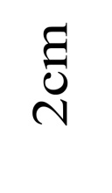
Bước 1: Vạch dấu đường khâu
10 9 8 7 6 5 4 3 2 1
Dùng thước kẻ, bút chì vạch dấu trên mặt phải của vải cách mép vải 2cm và chấm các điểm cách đều nhau 5mm trên đường vạch dấu
Cách vạch dấu đường khâu?

Slide 44
Bước 2 : Khâu các mũi khâu thường theo đường vạch dấu
Bắt đầu khâu
Khâu từ phải qua trái.
10 9 8 7 6 5 4 3 2 1
Bắt đầu khâu từ bên nào qua bên nào?
Bắt đầu khâu, lên kim ở điểm nào? Điểm đó cách vải bao nhiêu cm?
Bắt đầu khâu lên kim ở điểm 1, cách mép vải 1cm.

Slide 45
Khâu các mũi khâu đầu
Rút kim, kéo sợi chỉ vuốt mũi khâu cho đường chỉ thẳng.
Các mũi khâu đầu, lên kim, xuống kim ở điểm nào?
10 9 8 7 6 5 4 3 2 1
Các mũi khâu đầu, xuống kim điểm 2, lên kim điểm 3, xuống điểm 4 và lên điểm 5.
Sau khi lên kim, xuống kim ta làm gì?

Slide 46
Khâu các mũi khâu tiếp theo
10 9 8 7 6 5 4 3 2 1
Nêu cách thực hiện các mũi khâu tiếp theo?
Mũi khâu tiếp theo xuống kim điểm 6, lên kim điểm 7, xuống kim điểm 8, lên kim điểm 9, xuống kim điểm 10 và lên kim tại điểm bất kỳ. Sau đó, rút kim, kéo chỉ và vuốt đường chỉ cho mũi khâu thẳng.

Slide 47
Kết thúc đường khâu
Khâu đến cuối đường vạch dấu ta phải làm gì?
Khâu đến cuối đường vạch ta phải kết thúc đường khâu.
10 9 8 7 6 5 4 3 2 1
a) Khâu lại mũi
Khâu lại mũi bằng cách nào?
Khâu lại mũi bằng cách lùi lại một mũi và xuống kim.

Slide 48
Ta nút chỉ đường khâu như thế nào?
Nút chỉ bằng cách lật vải,luồn kim qua mũi khâu và nút chỉ tạo thành vòng chỉ, luồn kim qua vòng chỉ và nút chặt.
b) Tạo vòng chỉ
Khâu lại mũi và nút chỉ đường khâu khi kết thúc đường khâu có tác dụng gì?
Giữ cho đường khâu không bị tuột chỉ.
c) Nút chỉ

Slide 49
Những điều cần lưu ý:
+ Khâu từ phải sang trái (nếu thuận tay phải), khâu từ trái sang phải (nếu thuận tay trái).
+ Khi khâu đưa phần vải có đường dấu lên, và lên xuống nhịp nhàng với sự lên xuống nhịp nhàng của kim.
+ Dùng kéo cắt chỉ sau khi khâu.

Slide 50
Hoạt động 3: Học sinh thực hành.
Để khâu thường ta thực hiện bao nhiêu bước? Đó là những bước nào?
- Để khâu thường ta thực hiện 2 bước:
+ Bước 1: Vạch dấu đường khâu.
+ Bước 2: Khâu các mũi khâu theo đường vạch dấu.

Slide 51
* Tổ chức thực hành tại nhà
+ Chuẩn bị đồ dùng, dụng cụ cắt, khâu.
+ Thực hành
+ Tiêu chí đánh giá:
Đường vạch dấu thẳng và cách đều cạnh dài của mảnh vải.
Các mũi khâu tương đối đều, bằng nhau và thẳng theo đường vạch dấu, không bị dúm.
Thực hiện đúng quy trình các bước khâu thường.
Hoàn thành đúng thời gian.
+ Thực hành 15 – 17 phút.
+ Trình bày sản phẩm.
+ Nhờ mẹ, bà nhận xét và đánh giá sản phẩm

Slide 52
TỔNG KẾT
Hôm nay chúng ta học những nội dung gì?
Ở nhà ôn lại bài, hoàn thành bài trong VBT
Chuẩn bị bài cho tuần kế tiếp
***TẠM BIỆT ***

